Slide 1
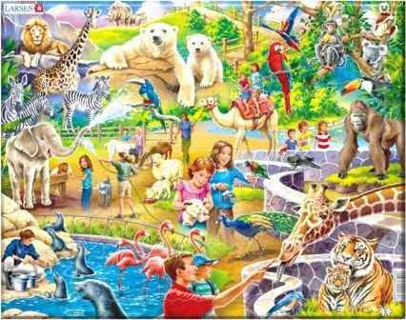
Что такое зоопарк?
Учебник: Окружающий мир, 1 класс. Плешаков А.А.
Учитель: Антипова И.И.

Slide 2
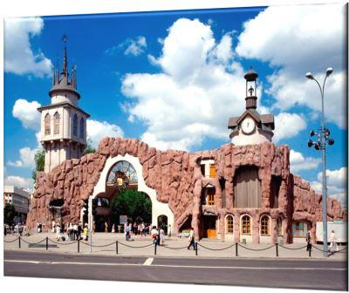
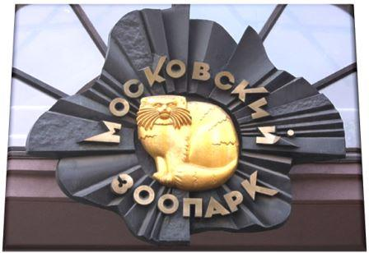
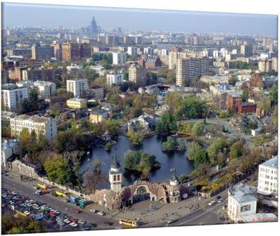
Зоопарк – место, где содержат животных, чтобы люди могли за ними наблюдать и больше о них узнать.

Slide 3
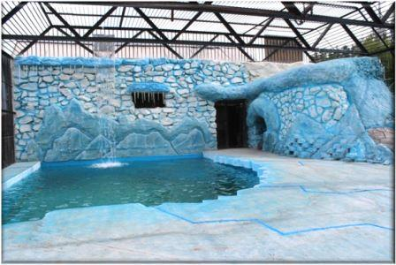
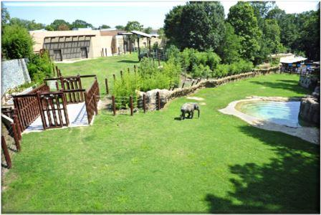
Где живут животные?
Животные живут не в тесных клетках, а в просторных вольерах.

Slide 4
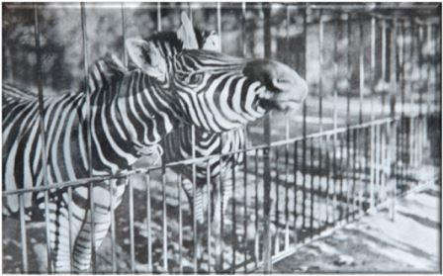
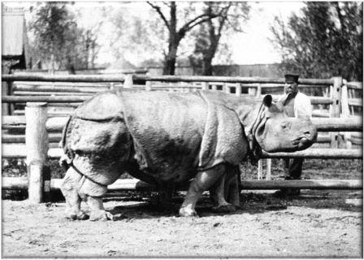
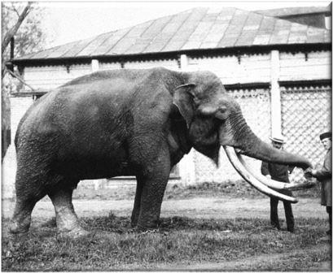
Немного истории
Московский зоопарк – один из старейших зоопарков Европы. Он был открыт и организован Императорским русским обществом акклиматизации животных и растений 31 января 1864 года и назывался тогда зоосадом.
К открытию зоосада в нем содержалось 134 экземпляра домашних животных, 153 экземпляра диких зверей и птиц и 7 экземпляров пресмыкающихся.
Животных для зоосада покупали или дарили высокопоставленные особы, например, индийского слона подарил царь Александр II, носорога – Великий Князь Константин Николаевич Романов, зебру – египетский хедив Измаил-Паша.

Slide 5
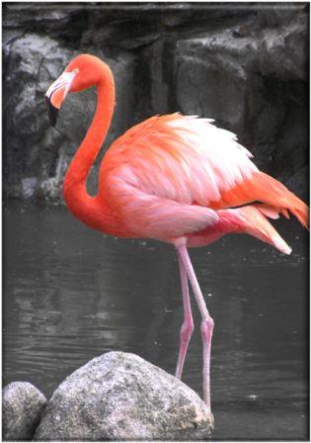
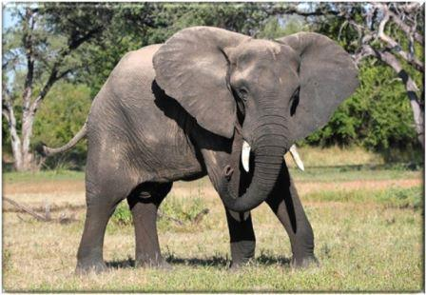
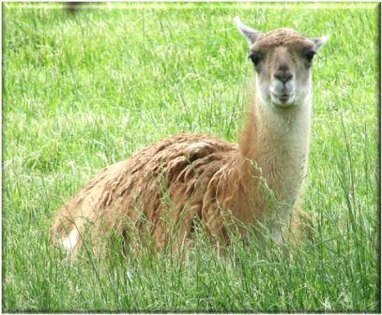
Каких животных можно увидеть в зоопарке?
Слон
Гуанако
Фламинго

Slide 6
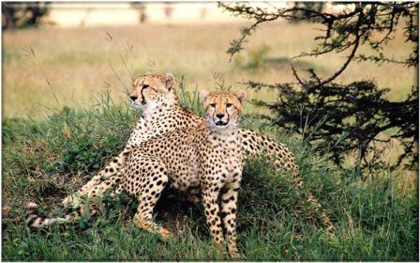
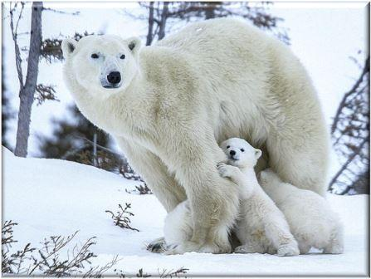
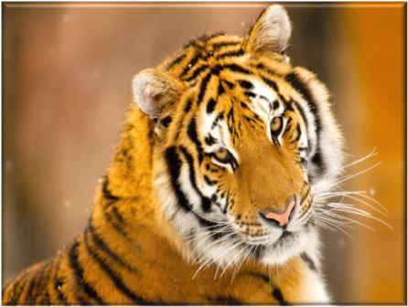
Гепард
Белый медведь
Тигр

Slide 7
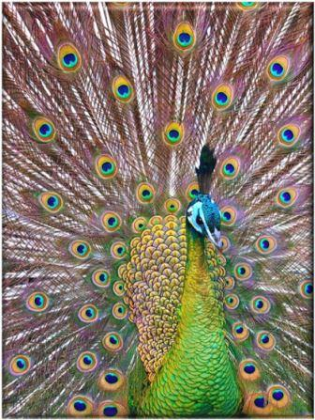
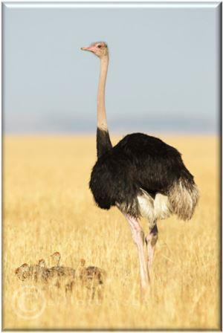
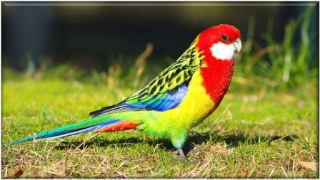
«Дом птиц»
Попугаи
Павлины
Страусы

Slide 8
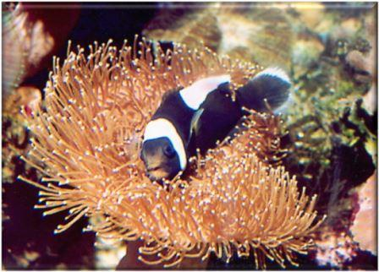
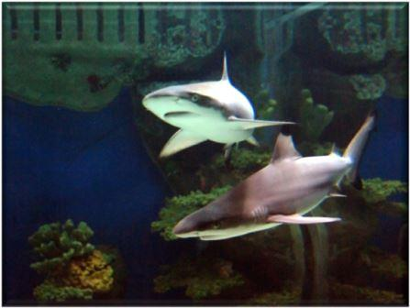
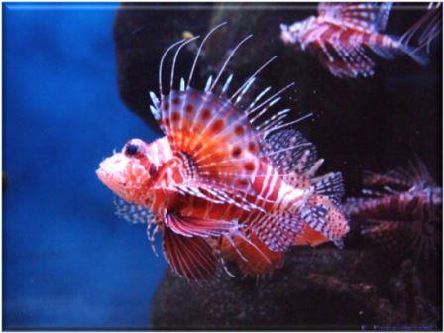
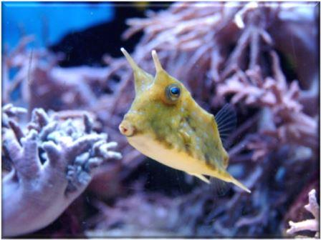
Экзотариум

Slide 9
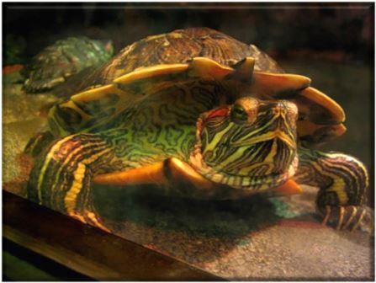
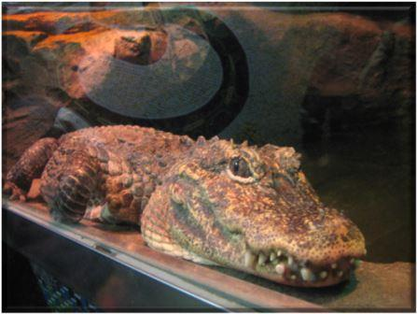
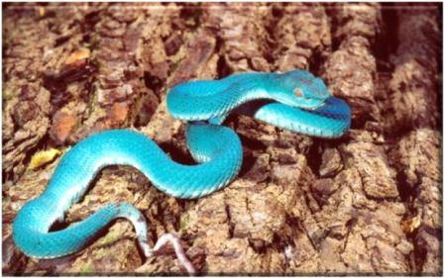
Террариум

Slide 10
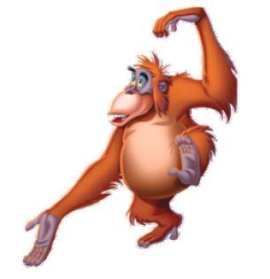
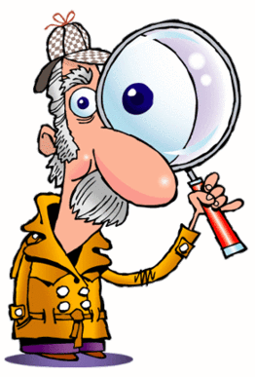
Какие правила следует соблюдать в зоопарке?
ЗАПРЕЩАЕТСЯ!
Заходить за ограждения, ломать конструкции в зале, засовывать пальцы к животным.
Прислоняться и наваливаться на ограждения, клетки или заборчики.
Кормить животных продуктами, принесенными с собой.
Дразнить и пугать животных.
Фотографировать животных с фотовспышкой.
Бросать в вольеры и загоны любые посторонние предметы.
Посещать зоопарк со своими животными.

